Slide 1
Water een veelgebruikt oplosmiddel
h. 2,3 Chemie Overal

Slide 2
Wat gebeurt er als een stof oplost?

Slide 3
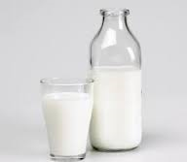
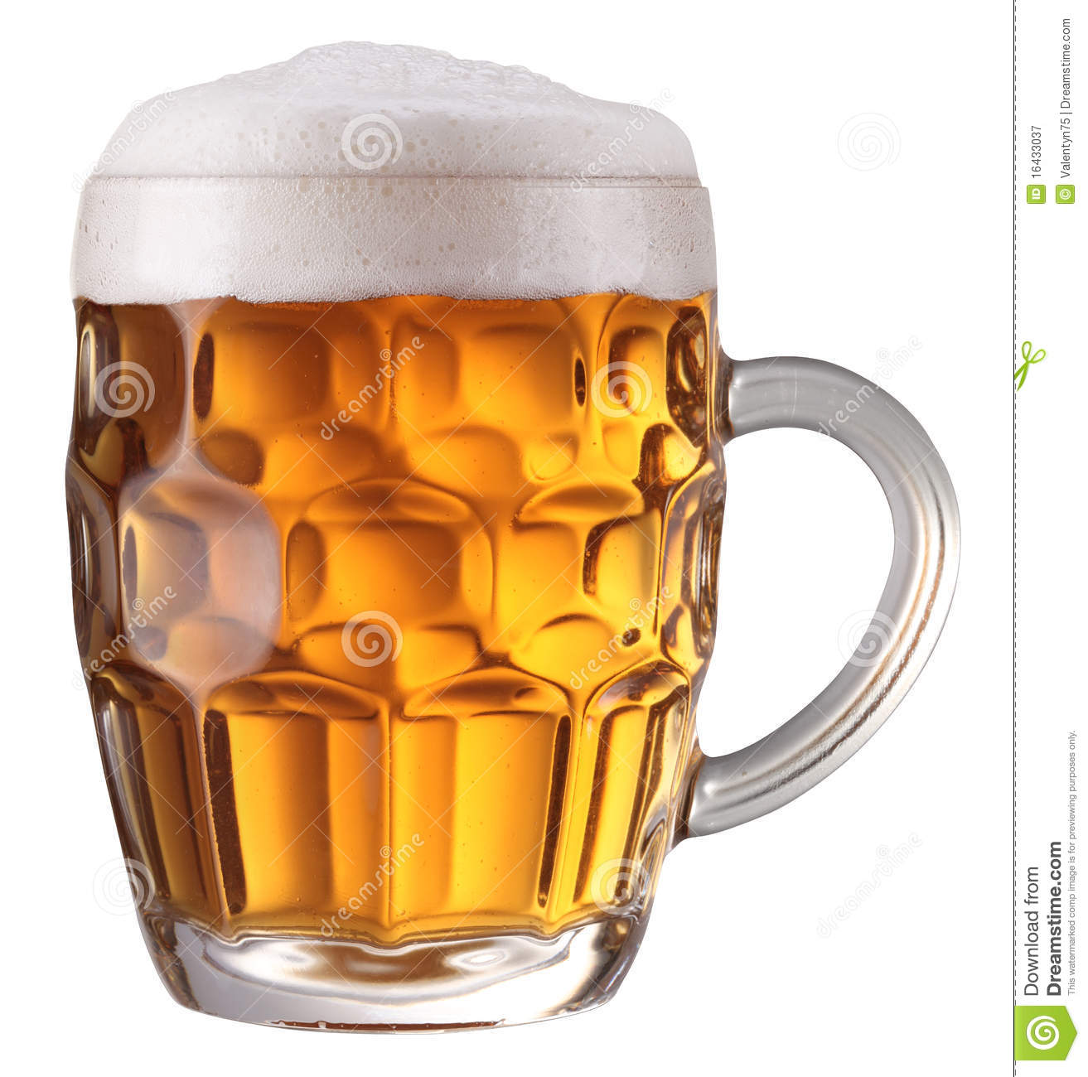
Wat is de oplossing
en wat is de suspensie?

Slide 4
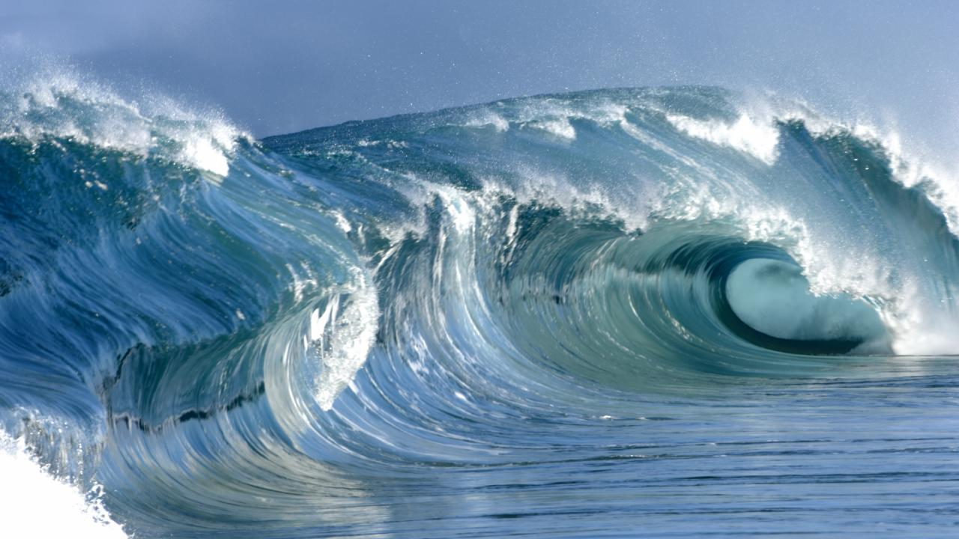
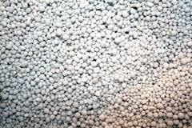
Oplosbaarheid is een stofeigenschap:
Zout lost goed op in water, kalk niet.

Slide 5
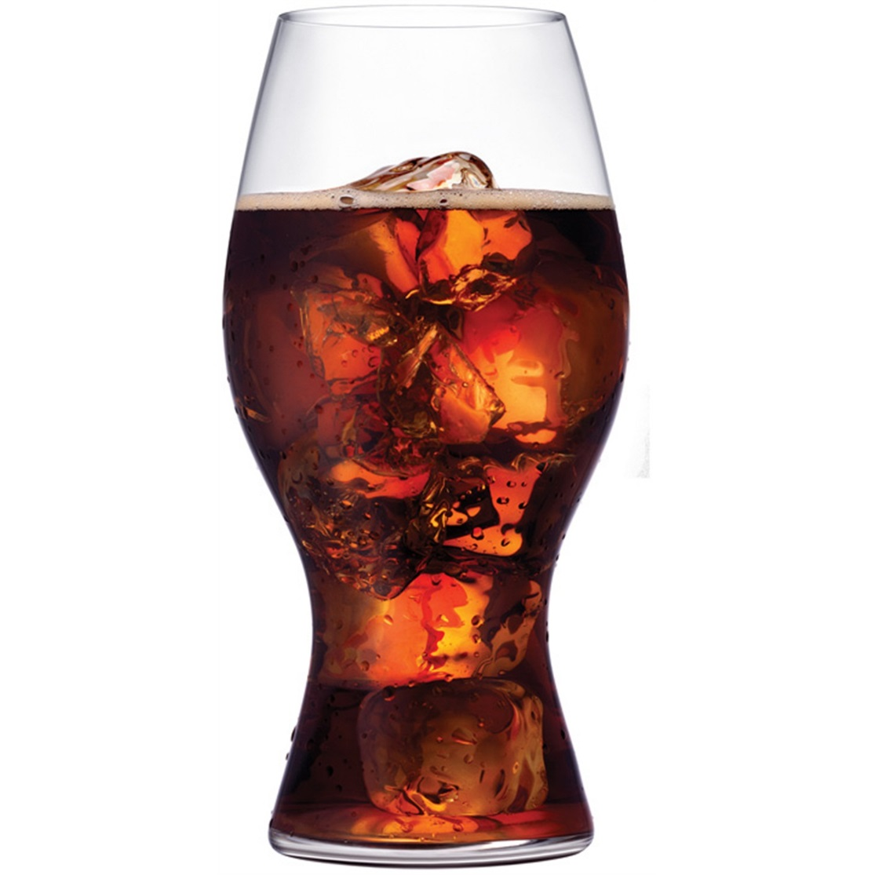
Oplosbaarheid hangt ook af van de temperatuur:
- Lost suiker beter op in koud of warm water?
- Wat gebeurt er als je cola verwarmt?

